Slide 1
Ai nhanh hơn!
Có 4 đội.
Trong thời gian 45s, các đội ghép đặc điểm của cảnh quan thích hợp với hình ảnh đã cho

Slide 2
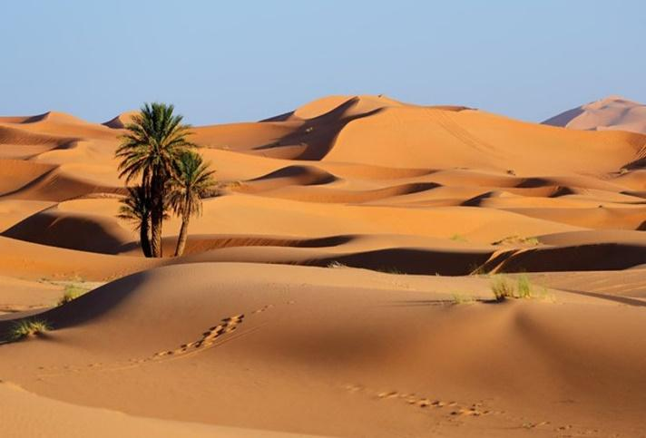
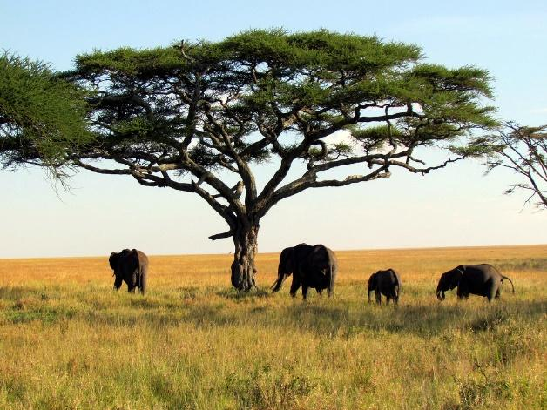
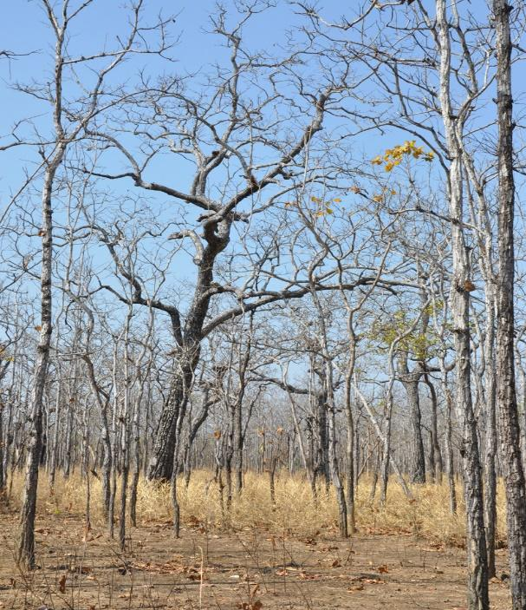
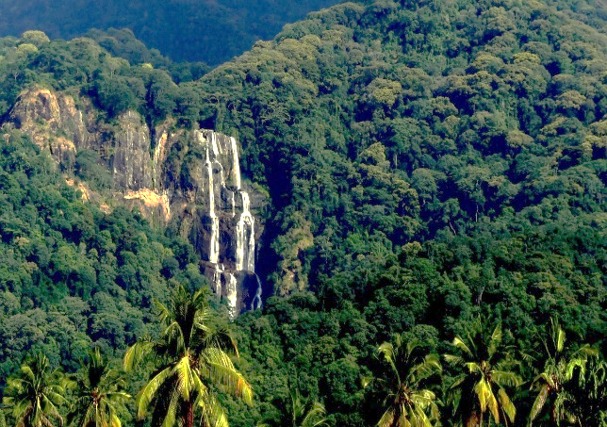
1st Announcement
Mercury
Rừng rậm
Rừng thưa
Hoang mạc
Xa-van
Ẩm ướt
Mưa tương đối ít
Mưa trung bình
Rất ít mưa

Slide 3
Bài 6 Môi trường nhiệt đới

Slide 4
Nội dung bài học
01.
02.
Khí hậu môi trường nhiệt đới
Đặc điểm khác của môi trường

Slide 5
01
Khí hậu môi trường nhiệt đới

Slide 6
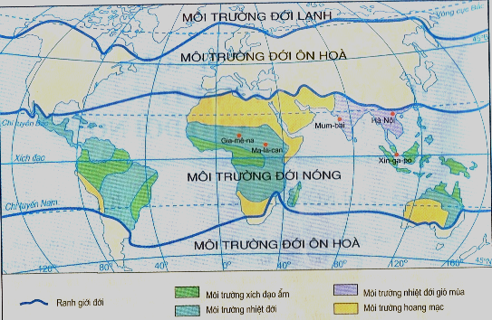
Môi trường nhiệt đới phân bố ở vĩ độ nào? Châu lục nào?
Khoảng 5 ⁰ B và 5 ⁰ N đến chí tuyến ở cả hai bán cầu.

Slide 7
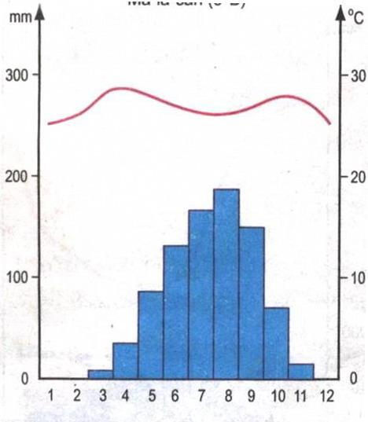
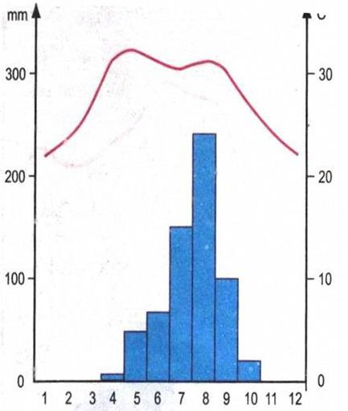
Nhận xét 2 biểu đồ khí hậu sau:
- Đặc điểm: nóng (trên 20⁰C ) và lượng mưa tập trung vào một mùa (từ 500 mm đến 1500mm).
- Càng về gần hai chí tuyến, thời kì khô hạn càng kéo dài và biên độ nhiệt trong năm càng lớn.
Mars
Venus
It’s actually a cold place. It’s full of iron oxide dust
Venus is the second planet from the Sun

Slide 8
02
Các đặc điểm khác của môi trường

Slide 9
Đấu trường sôi động
- HS có 3 phút đọc SGK, gạch chân ý chính, suy nghĩ các câu hỏi tại sao.
- Trò chơi đúng – sai theo hình thức giơ tay.
+ Nếu cho rằng đúng thì giơ
+ Nếu cho là sai thì không giơ tay.
- HS trả lời đúng được tham gia tiếp. HS trả lời sai ra các vị trí được bố trí sẵn làm quan sát viên
- Các câu hỏi liên quan nội dung bài học
- 3s cho suy nghĩ và giơ tay, trả lời chậm sẽ bị loại

Slide 10
Mùa mưa, sinh vật phát triển mạnh
Mùa mưa, nước sông dâng cao
Loại đất chính ở đây là đất phù sa
Đất feralit có chứa nhiều sắt nên có màu xám
Môi trường nhiệt đới, đất đai dễ bị xói mòn
Rừng ở đây được bảo tồn tốt
>>> Đúng
>>> Đúng
>>> Sai
>>> Sai
>>> Đúng
>>> Sai

Slide 11
Thảm thực vật thay đổi dần về hai chí tuyến. Càng về chí tuyến càng phát triển mạnh >>> sai
Mùa mưa, sinh vật phát triển mạnh >>> đúng
Mùa mưa, nước sông dâng cao >>> đúng
Loại đất chính ở đây là đất phù sa >>> sai
Đất feralit có chứa nhiều sắt nên có màu xám >>> sai
>>> Sai
>>> Đúng
>>> Đúng
>>> Sai
>>> Sai

Slide 12
Môi trường nhiệt đới, đất đai dễ bị xói mòn
Rừng ở đây được bảo tồn tốt
Thảm thực vật thay đổi dần về hai chí tuyến. Càng về chí tuyến càng phát triển mạnh
Xavan là cảnh quan tiêu biểu của môi trường này
Đây là môi trường có ít dân
>>> Đúng
>>> Sai
>>> Sai
>>> Đúng
>>> Sai

Slide 13
Môi trường này thích hợp cho phát triển cây lương thực và cây công nghiệp
Việt Nam nằm trong môi trường này
Tài nguyên suy giảm nhanh là do dân số quá đông
Hoang mạc hóa đang diễn ra nhưng không đáng kể ở đây
>>> Đúng
>>> Sai
>>> Đúng
>>> Sai

Slide 14
Đất đai:
Đất feralit đỏ vàng, dễ xói mòn, rửa trôi nếu không có lớp phủ thực vật và canh tác hợp lí
Sông ngòi:
Có 2 mùa nước: lũ và cạn
Thực vật:
Thay đổi dần về 2 chí tuyến (Rừng thưa, đồng cỏ cao nhiệt đới, vùng cỏ thư thớt, cây bụi
Động vật:
Khá phong phú về số loài (thú ăn cỏ lớn và thú ăn thịt)
Hoạt động sản xuất và con người:
Trồng nhiều cây lương thực, cây công
nghiệp. Trồng nhiều cây lương thực, cây công nghiệp. Khu vực đông dân của thế giới

Slide 15
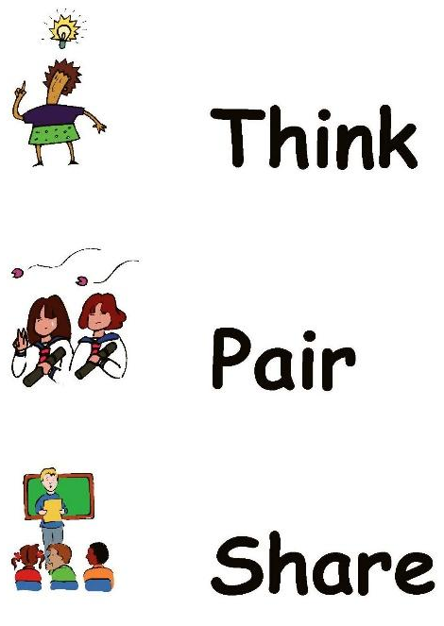
+ Tại sao ở đây, thiên nhiên bị tàn phá, tài nguyên bị khai thác nhiều? + Theo em, cần làm gì để giải quyết tình trạng sa mạc hóa ở môi trường này?

Slide 16
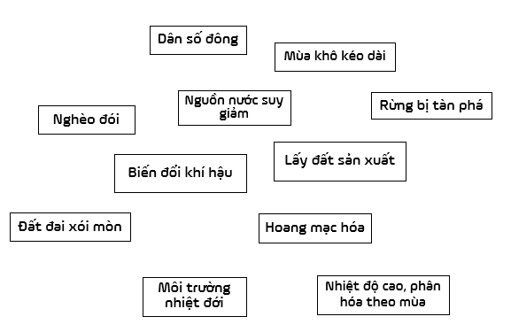
Luyện tập
Nối các ô thông tin sau thành sơ đồ hoàn chỉnh, thể hiện các mối quan hệ nhân quả. (2 phút)

Slide 17
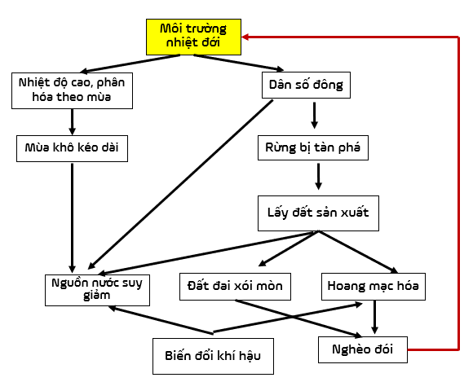
Nối các ô thông tin sau thành sơ đồ hoàn chỉnh, thể hiện các mối quan hệ nhân quả.
Luyện tập

Slide 18
Thank you!

